Slide 1
ΜΟΡΙΑΚΗ ΒΙΟΛΟΓΙΑ ΣΤΗ ΜΑΙΕΥΤΙΚΗ & ΓΥΝΑΙΚΟΛΟΓΙΑ
Α. Κολιαλέξη
Εργαστήριο Ιατρικής Γενετικής &
Γ’ Μαιευτική/Γυναικολογική Κλινική
Συριστατίδης Χαράλαμπος
Επίκουρος Καθηγητης
Μαιευτήρας – Χειρουργός Γυναικολόγος
Μονάδα Υποβοηθούμενης Αναπαραγωγής
Γ΄ Μαιευτική και Γυναικολογική Κλινική
Π.Γ.Ν. «Αττικόν»
Ιατρική Σχολή
Εθνικό και Καποδιστριακό Πανεπιστήμιο Αθηνών

Slide 2
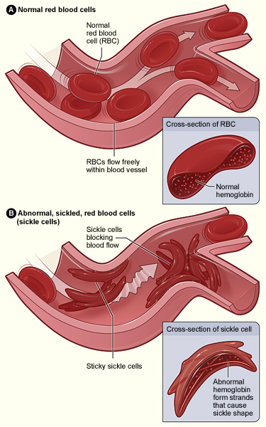
ΜΟΡΙΑΚΗ ΔΙΑΓΝΩΣΗ
Ο όρος χρησιμοποιήθηκε από τον Pauling (1949)
Μελέτη ασθενών με Δρεπανοκυτταρική αναιμία
Αντικατασταση ενος αμινοξέος στην 6^{η} θεση της α αλυσίδας της β-αιμοσφαιρίνης

Slide 3
ΜΟΡΙΑΚΗ ΔΙΑΓΝΩΣΗ
Συνδυάζει την εργαστηριακή ιατρική με τις σύγχρονες τεχνικές της Μοριακής βιολογίας
Αποτελεί αναπόσπαστο τμήμα της σύγχρονης ιατρικής σε όλους τους τομείς
Κατανόηση του παθογενετικού μηχανισμού
Διάγνωση ασθενών σε επίπεδο DNA, θεραπευτική αντιμετώπιση και πρόληψη
Ανίχνευση ατόμων υψηλού κινδύνου

Slide 4
ΜΟΡΙΑΚΗ ΔΙΑΓΝΩΣΗ
1865
Gregor Mendel, Νόμοι κληρονομικότητας
1949
Δρεπανοκυτταρική αναιμία, Μεταλλάξεις
1953
Watson and Crick, Δομή DNA
1970
Τεχνολογία αναδυνδυασμού DNA
1977
Αλληλούχιση DNA (sequencing)
1985
Αλυσιδωτή αντίδραση πολυλεράσης (PCR)
2001
The Human Genome Project

Slide 5
Human Genome Project (1990–2006)
Χρηματοδότηση από τη κυβέρνηση των ΗΠΑ
ΣΤΟΧΟΙ
Ταυτοποίηση των γονιδίων
Αλληλούχιση 3 δισεκατομυρίων βάσεων που αποτελούν το γονιδίωμα του ανθρώπου
Δημιουργία βάσεων δεδομένων
Δημιουργία εργαλείων για την ανάλυση των δεδομένων
Διαχείριση ηθικών, νομικών και κοινωνικών προβλημάτων

Slide 6
Βασικές τεχνικές μοριακής διάγνωσης
Ανάλυση θραυσμάτων DNA
Αλυσιδωτή αντίδραση πολυμεράσης (PCR)
Αλληλούχιση (SEQUENCING)
Υβριδοποήση (Southern blot, FISH)

Slide 7
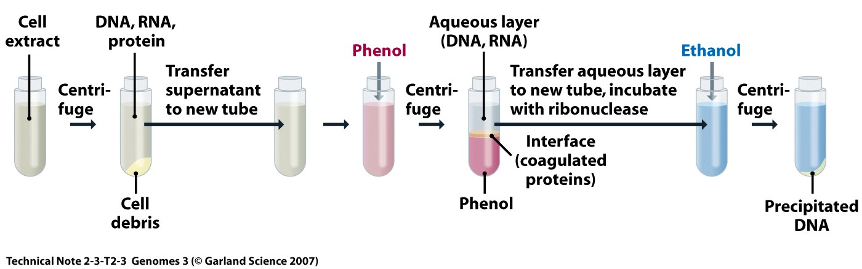
Απομόνωση DNA
Μέθοδος φαινόλης

Slide 8
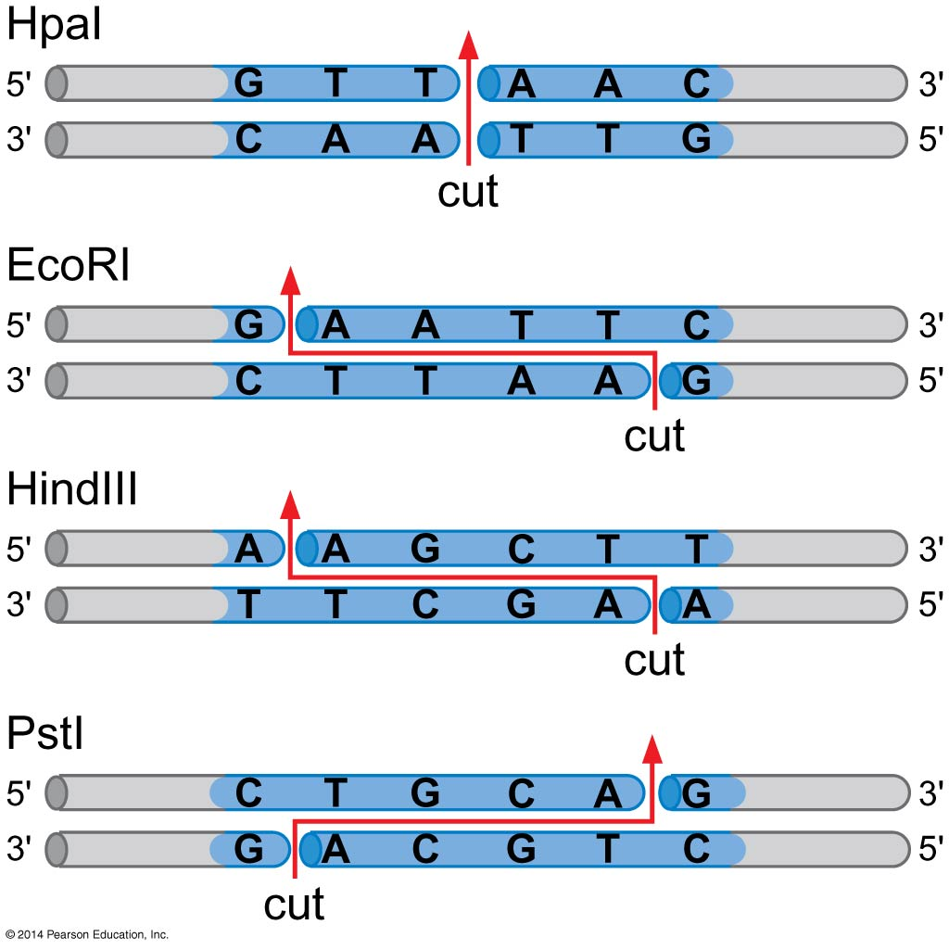
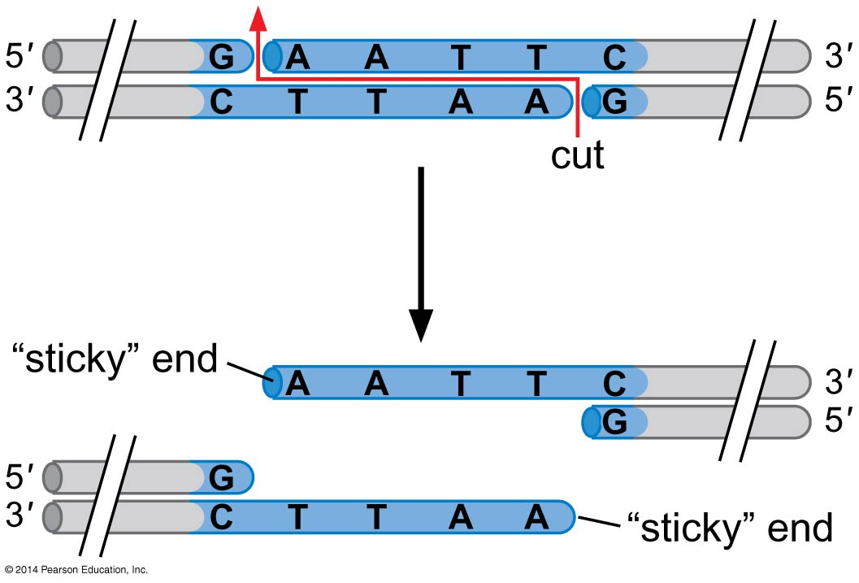
Θραυσματοποίηση DNA με ένζυμα περιορισμού

Slide 9
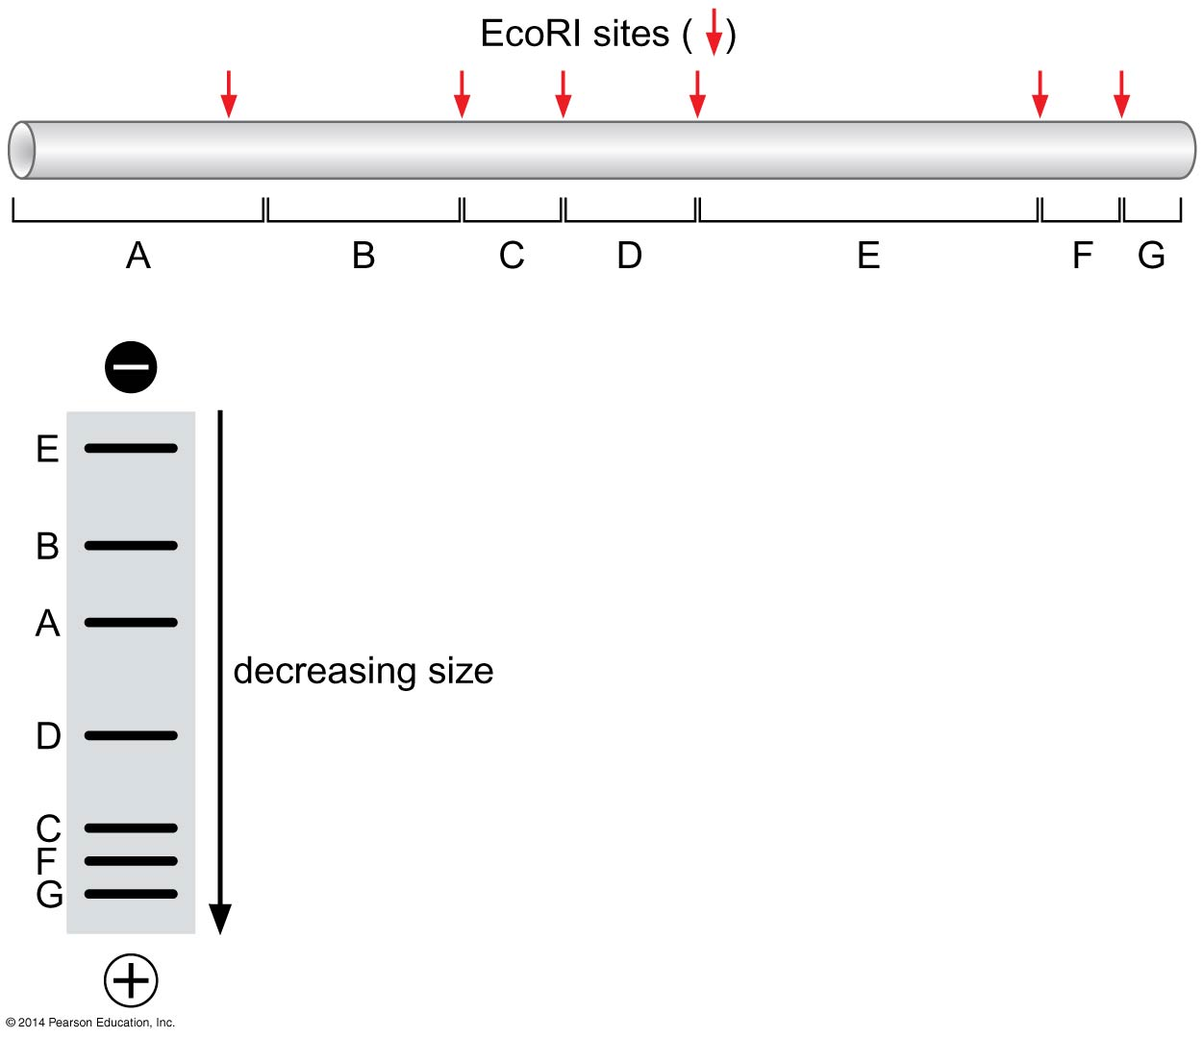
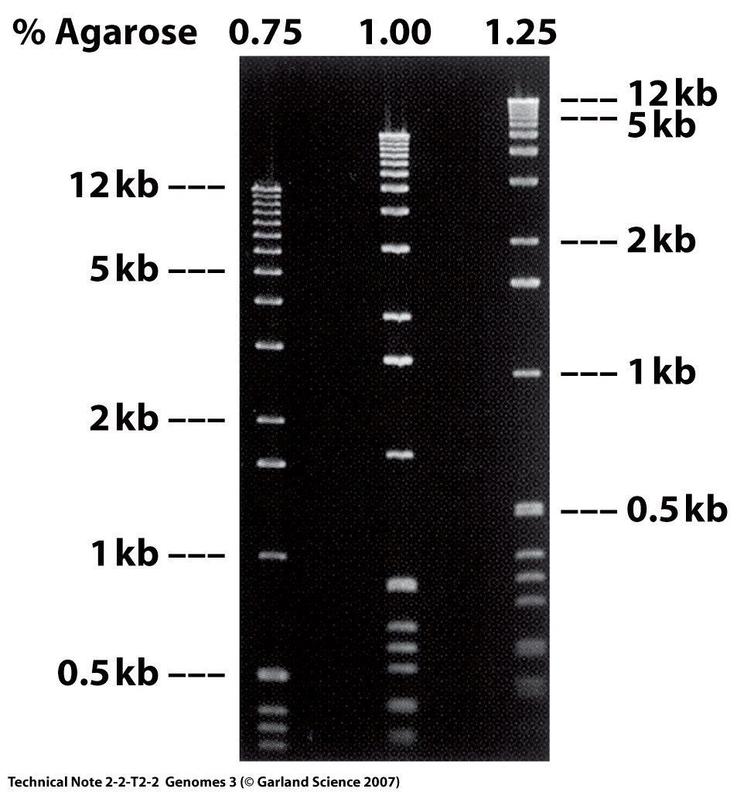
Ανίχνευση θραυσμάτων DNA με ηλεκτροφόρηση

Slide 10
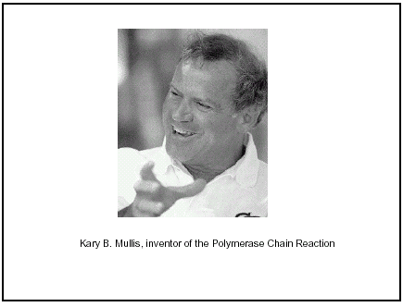
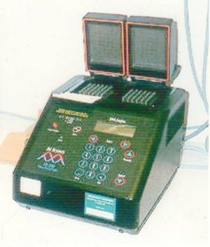
Αλυσιδωτή Αντίδραση Πολυμεράσης (PCR)
Η αλυσιδωτή αντίδραση πολυμεράσης είναι μέθοδος παραγωγής μεγάλου αριθμού αντιγράφων συγκεκριμένων μικρών αλληλουχιών DNA – λογαριθμική αύξηση
PCR: 1985, Βραβείο Nobel για τον Kary Mullis in 1993

Slide 11
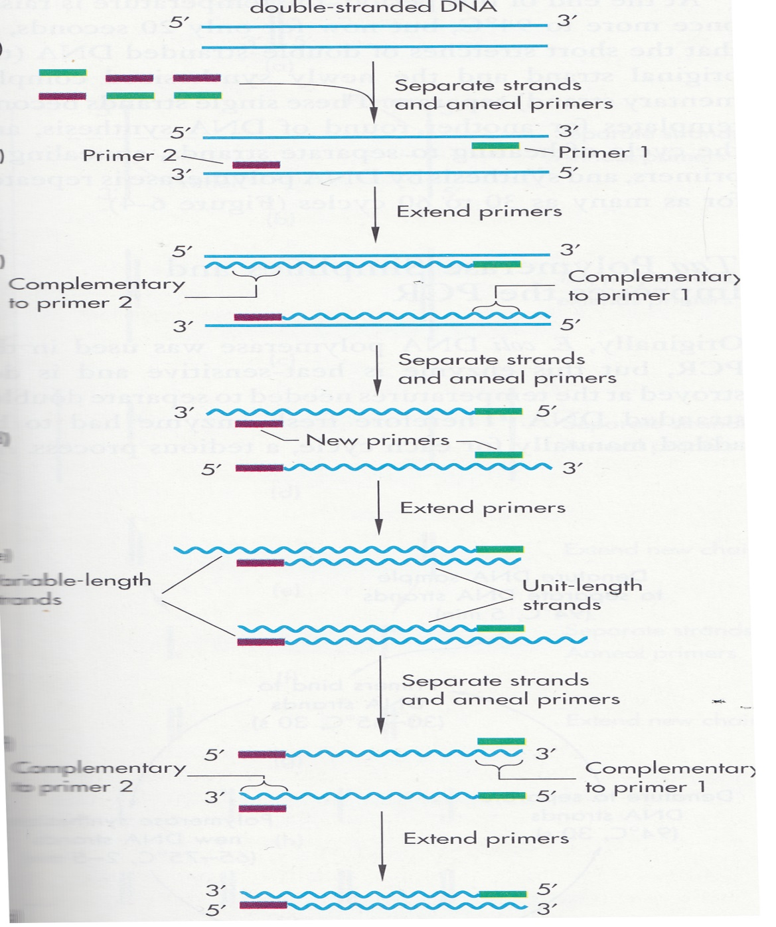
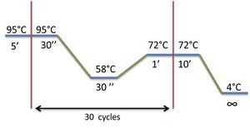
Αλυσιδωτή Αντίδραση Πολυμεράσης (PCR)
Βασίζεται στην ιδιότητα των αλυσίδων του DNA να
αποχωρίζονται σε υψηλή θερμοκρασία
επανενώνονται σε χαμηλότερη θερμοκρασία και
αντιγράφονται
Παράγονται εκατομμύρια αντιγράφων

Slide 12
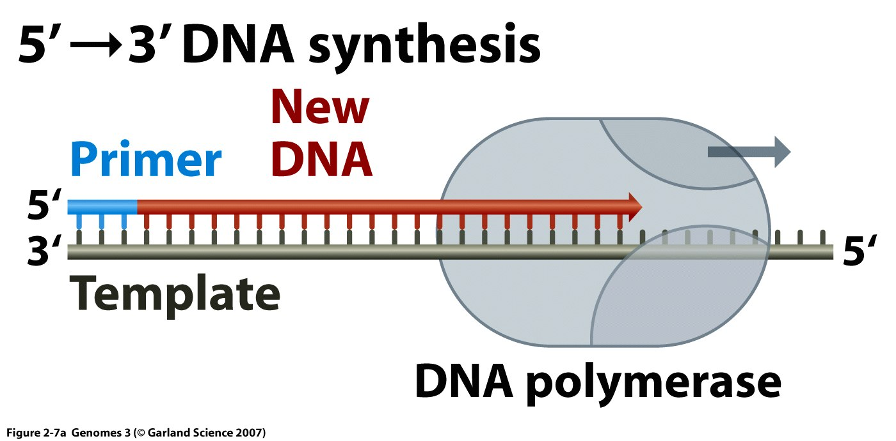
DNA πολυμεράση
dATP
dTTP
dGTP
dCTP

Slide 13
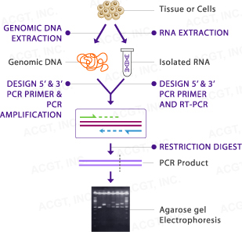
Μεθοδολογία PCR
+ MgCl₂
+ Buffer διάλυμα
+ dNTPs
+ Taq polymerase
+ εκκινητές
Χρησιμοποιείται ένα ζεύγος εκκινητών (primers) που έχουν συμπληρωματική αλληλουχία με τα άκρα του DNA στόχου
Αποδιάταξη του δίκλωνου DNA (90-95c)
Συνδεση των εκκινητών στη συμπληρωματική περιοχή τουDNA-στόχος (Annealing) 70c
3. Επέκταση
Ανίχνευση των προιόντων
πολλαπλασιασμού

Slide 14
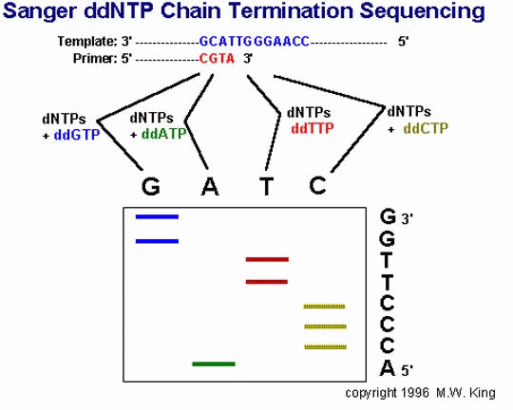
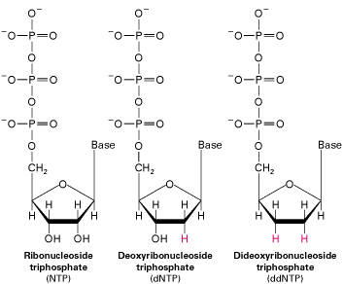
DNA Sequencing

Slide 15
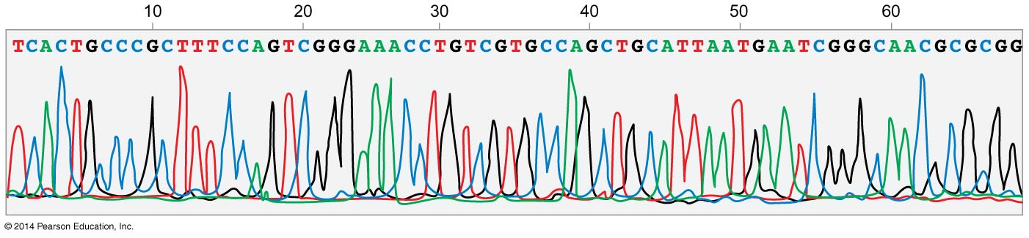
DNA Sequencing
Τι περιέχει κάθε αντίδραση
Template DNA
5’ primer
dNTP
ddATP
ddTTP
ddCTP
ddGTP
Polymerase
CGTAA
CGTAAC
CGTAACC
CGTAACCC
CGTAACCCT
CGTAACCCTT
CGTAACCCTTG
CGTAACCCTTGG

Slide 16
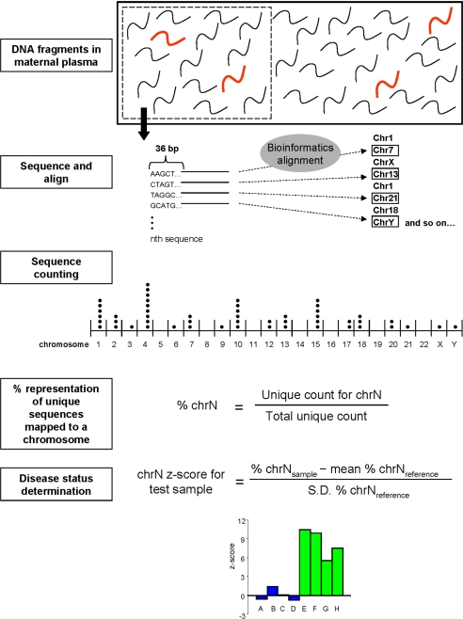
Next generation sequencing method

Slide 17
Southern blot
Ανάλυση συγκεκριμένων αλληλουχιών
Συνδυάζει
- θραυσματοποίηση του DNA
- ηλεκτροφόρηση και
- υβριδοποίηση
Ανάλογη τεχνική χρησιμοποιείται για τη μελέτη της έκγρασης γονιδίου (bloting RNA) -NORTHERN BLOTTING
ή
την ανίχνευση πρωτεινών - WESTERN BLOTTING

Slide 18
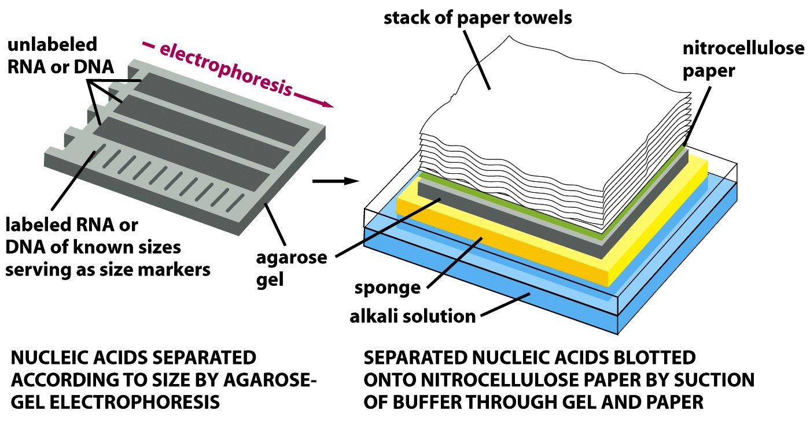
Southern blot
e.g. fragmentation by restriction endonucleases
fragmented
DNA

Slide 19
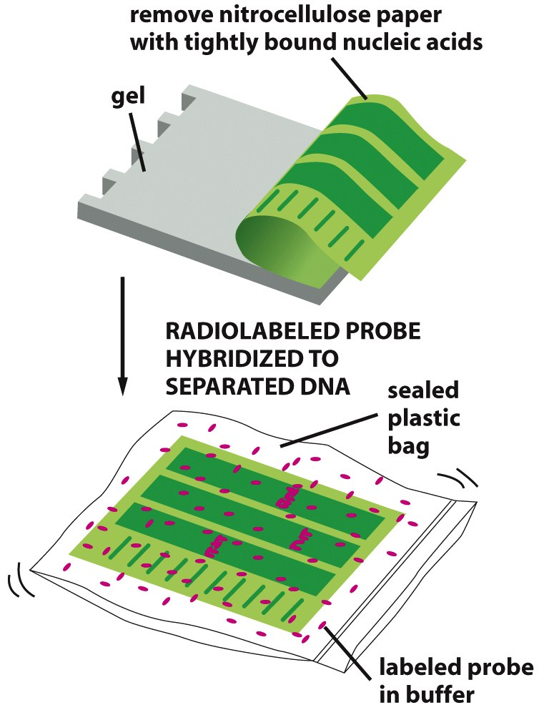
MOLECULAR BIOLOGY – Molecular biology techniques
Southern blot
Labeled probe has sequence homology to DNA of interest e.g. the hopefully integrated transgene

Slide 20
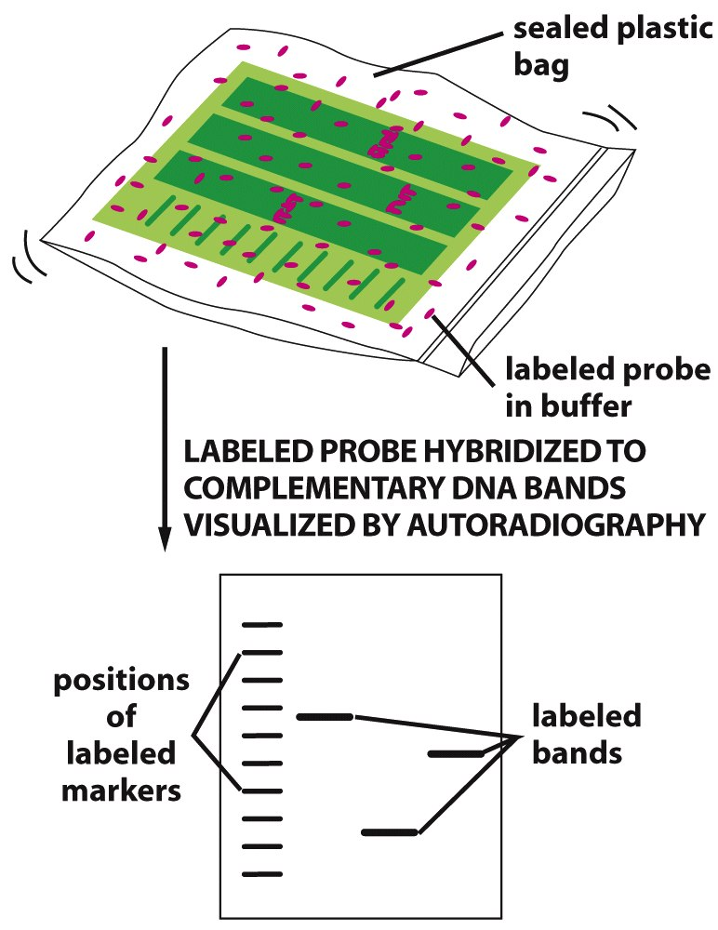
Southern blot
e.g. bands reveal integrated transgenes and size shows whether integration was correct

Slide 21
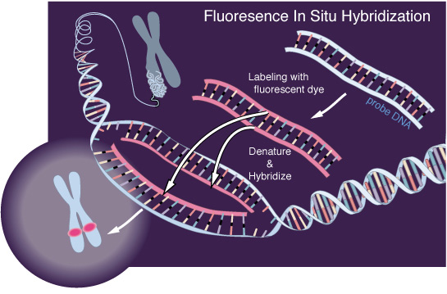

Slide 22
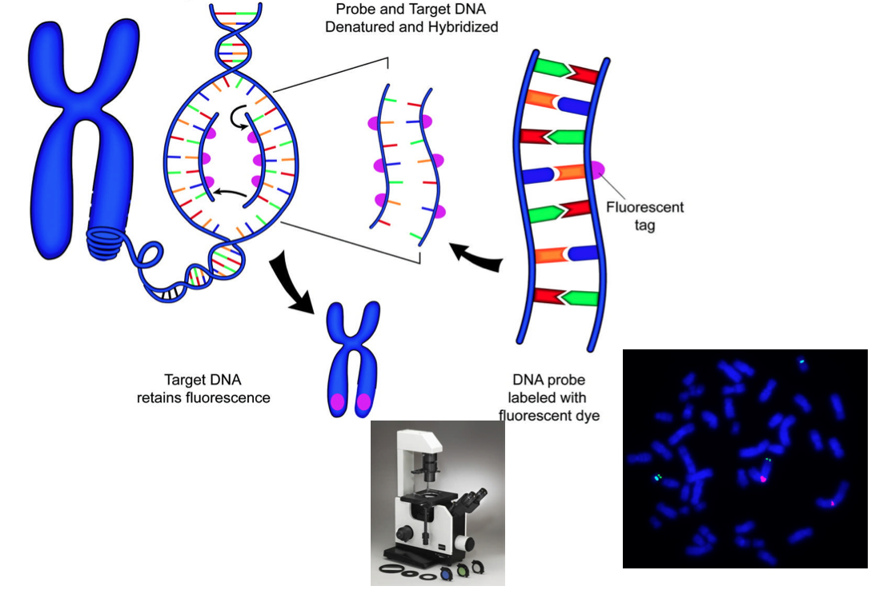
Φθορίζων in situ υβριδισμός (FISH)

Slide 23
Τύποι ανιχνευτών που χρησιμοποιούνται στον in situ υβριδισμό
DNA ανιχνευτές: Ανασυνδυασμένα κομμάτια DNA συμπηρωματικού ή γονιδιωματικού που περιέχουν μέρος ενός γονιδίου ή ορισμένους ειδικούς γενετικούς δείκτες.
RNA ανιχνευτές: mRNA του γονιδίου στόχου

Slide 24
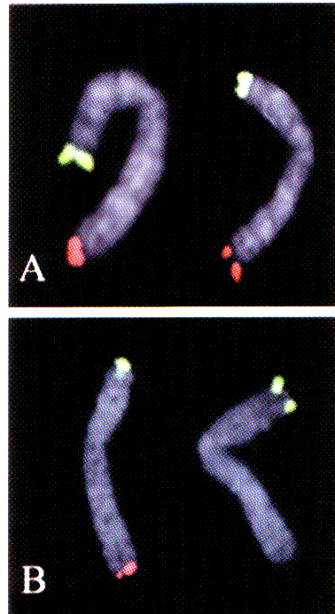
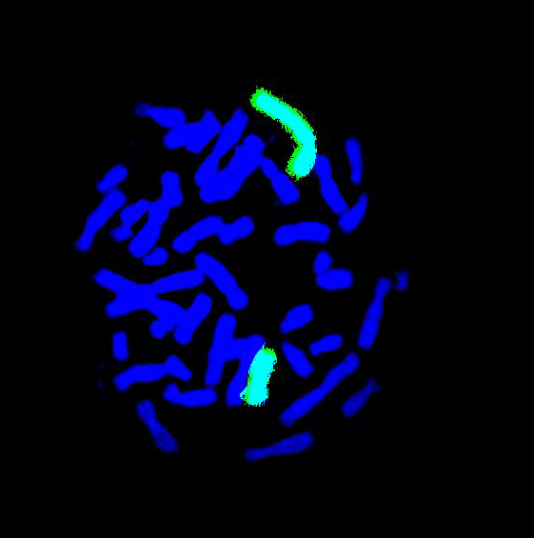
FISH-Τύποι ανιχνευτών

Slide 25
Πλεονεκτήματα FISH
Μεγάλη ευαισθησία και ειδικότητα (ανίχνευση ελλειμάτων μεγέθους 1-5kb)
Ανάλυση : 1-2Mb σε μεταφάσεις και 50kb σε μεσογασικούς πυρήνες
Υπάρχει διαθέσιμος στο εμπόριο μεγάλος αριθμός ανιχνευτών σημασμένων με διαφορετικά φθοριοχρώματα που μπορούν να συνδυαστούν
Δυνατότητα επανάληψης του υβριδισμού με διαφορετικούς ανιχνευτές

Slide 26
Εφαρμογές
Ανίχνευση αριθμητικών και δομικών χρωμοσωμικών ανωμαλιών
Ταυτοποίηση σημείων θραύσης ανακατατάξεων
Ανίχνευση μικροελλειμάτων και γονιδιακών επεκτάσεων
Ταυτοποίηση υπεράριθμων χρωμοσωμικών θραυσμάτων (markers)
Xαρτογράφηση γονιδίων
Προγεννητικός έλεγχος
Προεμφυτευτική γενετική διάγνωση
Μη επεμβατικός προγεννητικός έλεγχος

Slide 27
X paint
Εργαστήριο Ιατρικής Γενετικής, ΕΚΠΑ

Slide 28
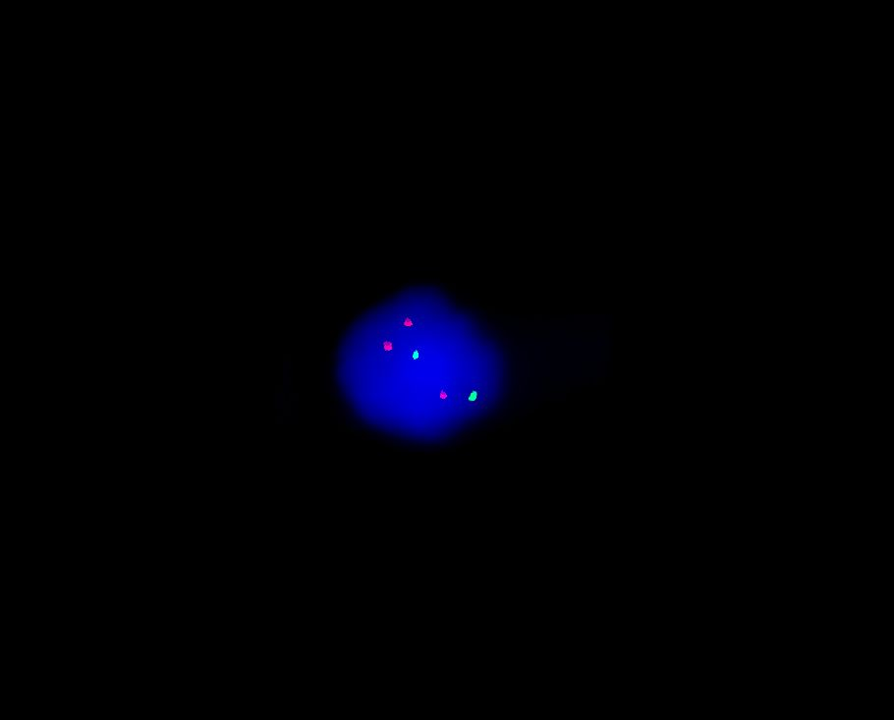
21q21: κόκκινο
Χ centromere: πράσινο
Εργαστήριο Ιατρικής Γενετικής, ΕΚΠΑ

Slide 29
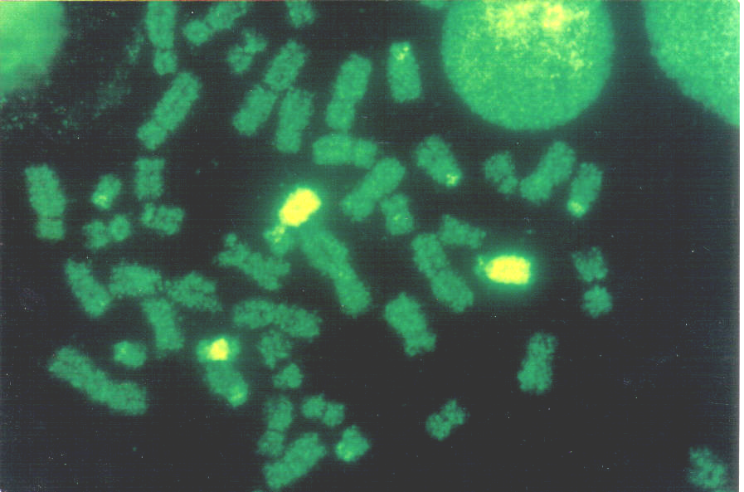
WCP 15
Εργαστήριο Ιατρικής Γενετικής, ΕΚΠΑ

Slide 30
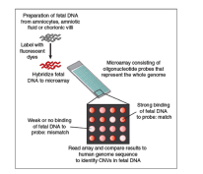
Μικροσυστοιχίες συγκριτικού γενωμικού υβριδισμού (a-CGH)
Ανιχνεύει
Αριθμητικές ανωμαλίες
Μη ισοζυγισμένες ανακατατάξεις (ελλείμματα και διπλασιασμούς μεγέθους < 5Μb)
Χρωμοσωμική προέλευση υπεράριθμων χρωμοσωμάτων
Μωσαϊκισμό ( >15%)
Σημεία θραύσης ανακατατάξεων
Γνωστά σύνδρομα
SNP arrays μπορούν να ανιχνεύσουν τριπλοειδία, σημειακές μεταλλάξεις και περιοχές ομοζυγωτίας
Δεν ανιχνεύει
Ισοζυγισμένες μεταθέσεις και αναστροφές
Γονιδιακές επεκτάσεις (FraX)
Τύποι a-CGH
BAC arrays: διακριτική ευκρίνεια 1 Mb
Arrays ολιγονουκλεοτιδίων: διακριτική ικανότητα 8Kb -1 Mb
SNP arrays: Ανίχνευση αλλαγών σε επίπεδο μιας βάσης.
Πλεονεκτήματα
Ευαισθησία
Ταχύτητα
Αυτοματοποίηση
Προβλήματα
Κόστος
Δεν διαχωρίζει την ελεύθερη τρισωμία από τη τρισωμία λόγω μετάθεσης ακροκεντρικών
Ανίχνευση πολυμορφιών του αριθμού των αντιγράφων άγνωστης προς το παρόν κλινικής σημασίας (VOUS)

Slide 31
Μοριακή διάγνωση
&
Προγεννητικός έλεγχος

Slide 32
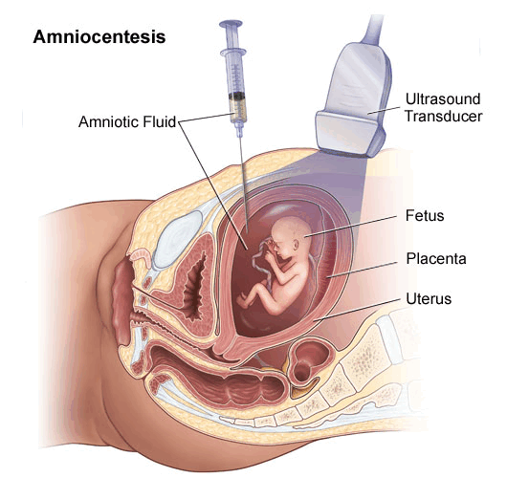
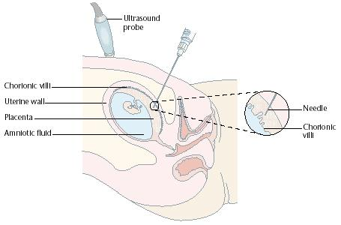
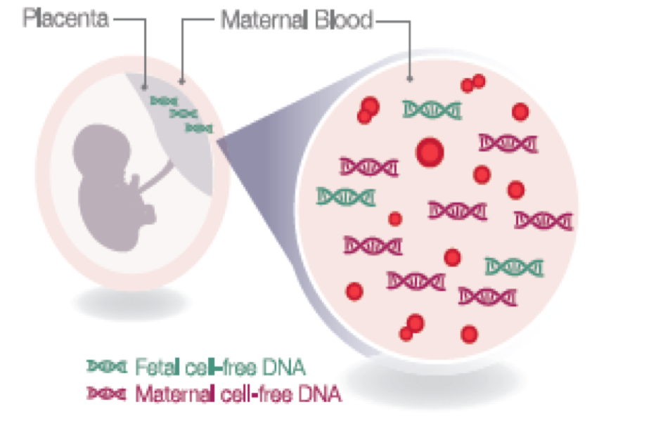
Μοριακή διάγνωση
• Μονογονιδικών νοσημάτων
• Χρωμοσωμικών ανωμαλιών του εμβρύου
Ανίχνευση φορέων
Προγεννητικός έλεγχος

Slide 33
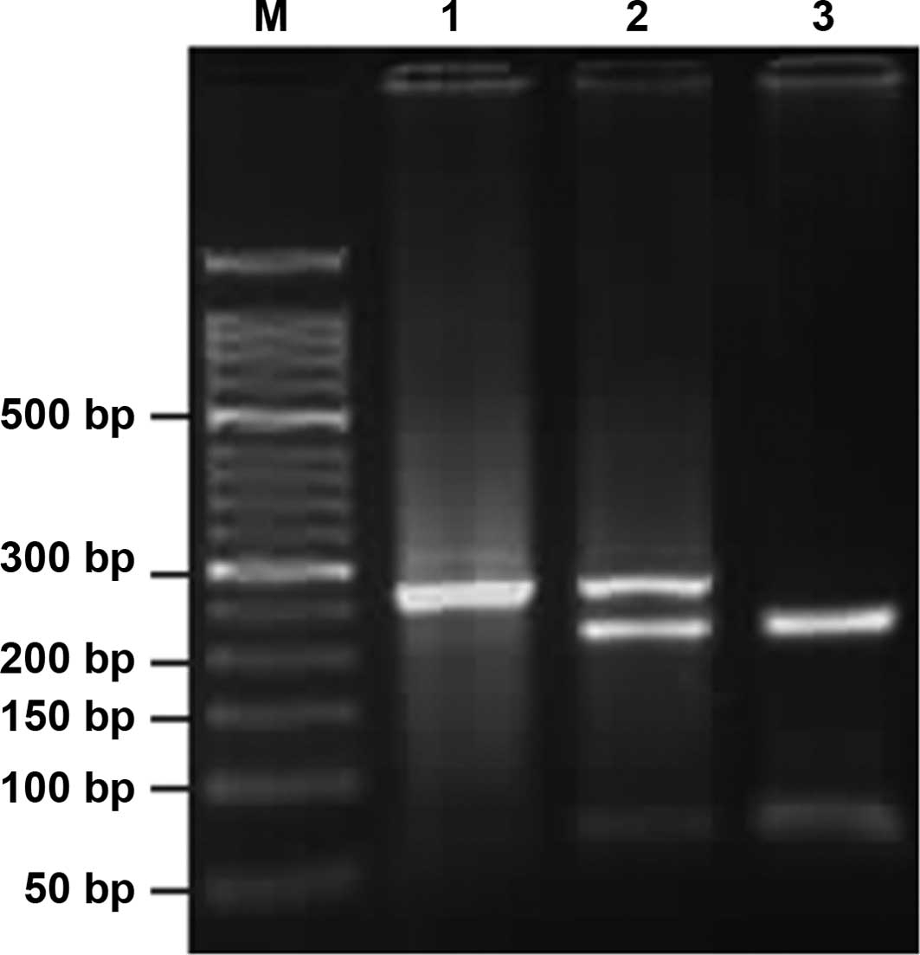
Ανίχνευση μεταλλάξεων με περιοριστικά ένζυμα

Slide 34
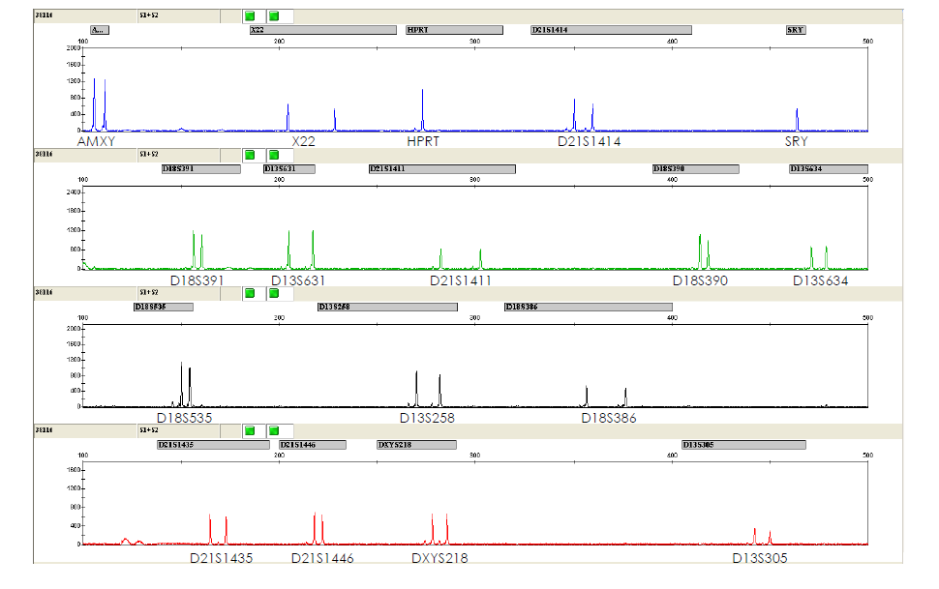
Αμνιο- PCR

Slide 35
Ανίχνευση τρισωμίας 21 με a-CGH

Slide 36
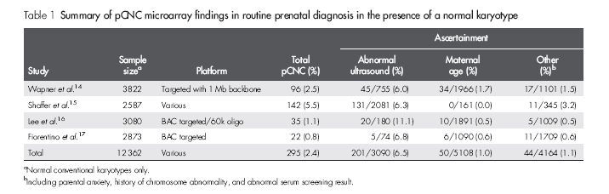
Mετα-ανάλυση ευρήματων προγεννητικού ελέγχου με a-CGH εμβρύων με φυσιολογικό καρυότυπο
Callaway et al.,Prenat Diagn. 33, 1–5 (2013)

Slide 37
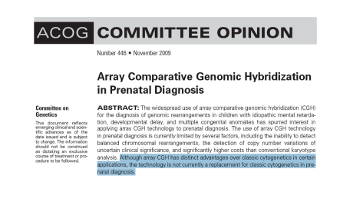
Ενδείξεις Προγεννητικού ελέγχου με a-CGH
Eμβρυα με συγγενείς ανωμαλίες στο υπερηχογράφημα και φυσιολογικά χρωμοσώματα ο ή με ισοζυγισμένη μετάθεση ή με υπεράριθμο χρωμοσωμικό θραύσμα στο κλασικό καρυότυπο
Προηγούμενο παιδί με χρωμοσωμική ανωμαλία που ταυτοποιήθηκε με a-CGH

Slide 38
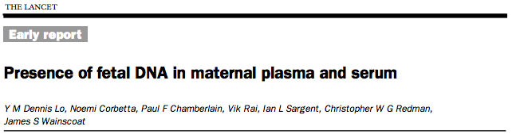
Μη επεμβατικός ΠΕ από cfDNA στο πλάσμα εγκύου

Slide 39
Ελεύθερο Εμβρυϊκό DNA στη μητρική κυκλοφορία
Ανιχνεύεται από το 1ο τρίμηνο της κύησης (7^{η} εβδομάδα)
Χρόνος ημιζωής στη μητρική κυκλοφορία: 16.3 min
Προέρχεται από απόπτωση κυττάρων του πλακούντα
Αποτελείται από θραύσματα μεγέθους < 200bp σε ποσοστό 80%
Τη 10 εβδ. κύησης αποτελεί ποσοστό ≈10% του ολικού cfDNA

Slide 40
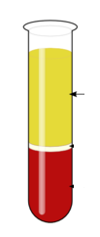
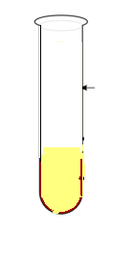
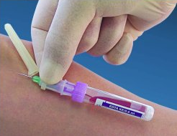
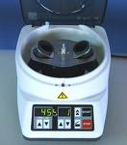
Απομόνωση cffDNA από το περιφερικό αίμα εγκύου
Αμνιοπαρακέντηση/
Βιοψία τροφοβλάστης
Απομόνωση
ολικού cfDNA
Πριν την αιμοληψία απαιτείται υπερηχογραφικός έλεγχος για να επιβεβαιωθεί η βιωσιμότητα του εμβρύου και να αποκλειστεί το ενδεχόμενο δίδυμης κύησης ή δίδυμης κύησης με παλινδρόμηση του ενός εμβρύου (vanishing twin syndrome).

Slide 41
Προγεννητικός έλεγχος από cfDNA στο πλάσμα εγκύου
Ανίχνευση στο περιφερικό αίμα εγκύου αλληλουχιών πατρικής προέλευσης
- αλληλουχίες χρωμοσώματος Υ
- γονίδιο RhD
- μονογονιδιακά νοσήματα
Χρωμοσωμικές ανωμαλίες εμβρύου
PCR, qRT-PCR
MPS

Slide 42
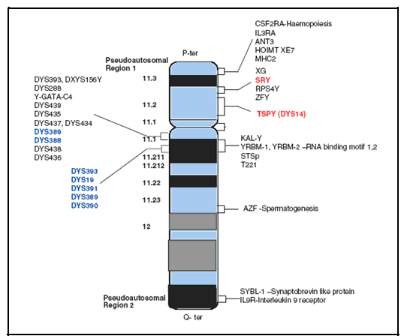
Προσδιορισμός του φύλου του εμβρύου από cffDNA
που απομονώνεται από το περιφερικό αίμα της εγκύου
► 57 μελέτες (1997-2011)
► 3524 ♂ & 3017 ♀
► Ευαισθησία: 95.4%
► Ψευδώς θετικά: 1.4%
► Αποτυχία: 5.4%
Η ανίχνευση των ♀ γίνεται έμμεσα, όταν δεν ανιχνεύονται αλληλουχίες του χρ. Υ
Είναι εφικτή από την 7η εβδομάδα κύησης
Ασφαλής υπερηχογραφικός προσδιορισμός του φύλου μπορεί να γίνει μετά τη 12η εβδ.
Devaney SA et al., 2012

Slide 43
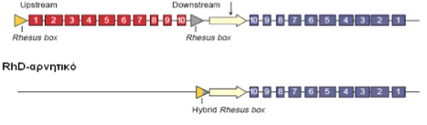
Μη επεμβατικός ΠΕ συστήματος RhD του εμβρύου
Χορήγηση αντι- RhD σφαιρίνης μόνο όταν το έμβρυο είναι RhD +
Κυήσεις ευαισθητοποιημένων γυναικών χαρακτηρίζονται υψηλού κινδύνου για αιμολυτική νόσο του νεογνού όταν το έμβρυο είναι RhD +
Kolialexi et al, 2010

Slide 44
Μη επεμβατική προγεννητική διάγνωση του συστήματος RhD του εμβρύου
Μελέτη | Αριθμός δειγμάτων (n)* | Εξόνια που μελετήθηκαν | Επιτυχής διάγνωση (n)* | Ψευδώς θετικά (n) | Ψευδώς αρνητικά (n) | Ακρίβεια (%)
Lo (1998) | 57 | 10 | 55 | 0 | 2 | 96.5
Faas (1998) | 31 | 7 | 31 | 0 | 0 | 100.0
Zhang (2000) | 58 | 7 | 57 | 0 | 1 | 98.3
Zhong (2000) | 22 | 7 | 21 | 1 | 0 | 95.5
Nelson (2001) | 26 | 10 | 26 | 0 | 0 | 100.0
Zhong (2001) | 34 | 10 | 33 | 0 | 1 | 97.1
Costa (2002) | 102 | 10 | 102 | 0 | 0 | 100.0
Finning (2002) | 137 | 4, 5, 6, 10 | 137 | 0 | 0 | 100.0
Legler (2002) | 27 | 7 | 26 | 0 | 1 | 96.3
Randen (2003) | 114 | 7 | 105 | 3 | 6 | 92.1
Finning (2004) | 226 | 4, 5, 10 | 223 | 0 | 0 | 98.7
Rijnders (2004) | 72 | 7 | 71 | 1 | 0 | 98.6
Rouillac (2004) | 849 | 7, 10 | 842 | 3 | 4 | 99.2
van der Schoot (2006) | 1257 | 7 | 1249 | 5 | 3 | 99.4
Clausen (2005) | 59 | 7, 10 | 58 | 1 | 0 | 98.3
Cotter (2005) | 46 | 10 | 46 | 0 | 0 | 100.0
Gautier (2005) | 283 | 10 | 283 | 0 | 0 | 100.0
Hromadnikova (2005) | 29 | 7, 10 | 29 | 0 | 0 | 100.0
Hromadnikova (2005) | 58 | 7, 10 | 58 | 0 | 0 | 100.0
Hromadnikova (2005) | 20 | 7, 10 | 20 | 0 | 0 | 100.0
Brojer (2005) | 229 | 7, 10, intron 4 | 229 | 0 | 0 | 100.0
Zhou (2005) | 92 | 4, 5, 10 | 92 | 0 | 0 | 100.0
Minon (2008) | 545 | 4, 5, 10 | 544 | 1 | 0 | 99.8
Muller (2008) | 1085 | 5, 7 | 1080 | 3 | 2 | 99.5
Finning (2008) | 1805 | 5, 7 | 1788 | 14 | 3 | 99.1
Tounta (2011) | 79 | 7,10 | 78 | 1 | 0 | 98
Marcher (2012) | 1012 | 5,7 | 997 | 0 | 2 | 98.2

Slide 45
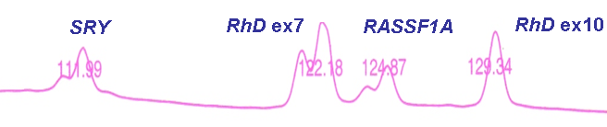

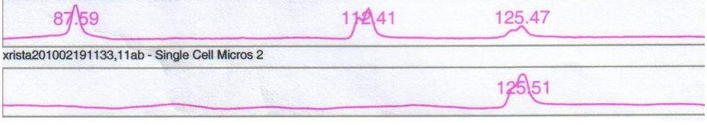

Ανίχνευση φύλου και συστήματος RhD εμβρύου
(Εργαστήριο Ιατρικής Γενετικής, Πανεπιστήμιο Αθηνών)
Πέψη με ένζυμο ευαίσθητο στη μεθυλίωση (Aci1)
Aντίδραση πολλαπλού PCR
 | Φύλο εμβρύου | RhD εμβρύου
Αλληλουχίες | SRY & DYS14 | Εξόνια 7 & 10 RhD
Παρουσία cffDNA | RASSF1A | RASSF1A & SRY
Επιτυχής ενζυμική πέψη | ACTB | ACTB
Ακριβής διάγνωση | 115/115 | 150/149
Αποτυχία διάγνωσης | - | -
Ψευδώς θετικό | - | 1
3. Ανίχνευση των προιόντων πολ/σμου
Έμβρυο αγόρι
RhD θετικό αγόρι
Έμβρυο κορίτσι
RhD αρνητικό κορίτσι
Kolialexi et al (2012)
Τounta et al (2011)

Slide 46
Η μη επεμβατική προγεννητική διάγνωση μονογονιδιακών νοσημάτων που κληρονομούνται με επικρατητικό τρόπο
Συχνότητα 3.6:1000 γεννήσεις
Ανίχνευση μόνο της πατρικής μετάλλαξης ή de novo μεταλλάξεων
Ανίχνευση μεταλλάξεων μεγέθους < 300bp
νόσος Huntington ((Gonzalez-Gonzalez MC,2003- Bustamante-Aragones A, 2008)
Mυοτονική δυστροφία (Amicucci P, 2000)
Aχονδροπλασία: Σημειακές μεταλλάξεις στο FGFR3 [exon 8, c.755C>G (p.Ser252Trp) και c.758C>G (p.Pro253Arg),>98% των ασθενών ] (Saito H,2000- Li Y, 2007)

Slide 47
Μη επεμβατικός ΠΕ μονογονιδιακών νοσημάτων που κληρονομούνται με υπολειπόμενο τρόπο
Γονείς φορείς διαφορετικών μεταλλάξεων
Ελεγχος για τη παρουσία της μετάλλαξης του πατέρα στο cfDNA πλάσματος εγκύου
Επεμβατικός ΠΕ με
βιοψία CVS
STOP
Εμβρυο «φυσιολογικό»
ή
Εμβρυο ετεροζυγώτης φορέας της μητρικής μετάλλαξης

Slide 48
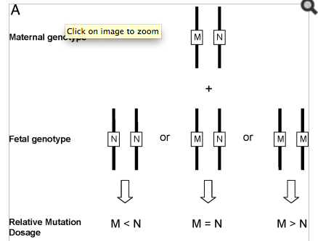
Μη επεμβατική προγεννητική διάγνωση μονογονιδιακών νοσημάτων που κληρονομούνται με υπολειπόμενο τρόπο
Γονείς φορείς της ίδιας μετάλλαξης
Ποσοτικοποίηση του Φ και Μ αλληλομόρφου με Digital PCR και εφαρμογή Relative Mutation Dosage (RMD)
Lun FMF, 2008

Slide 49
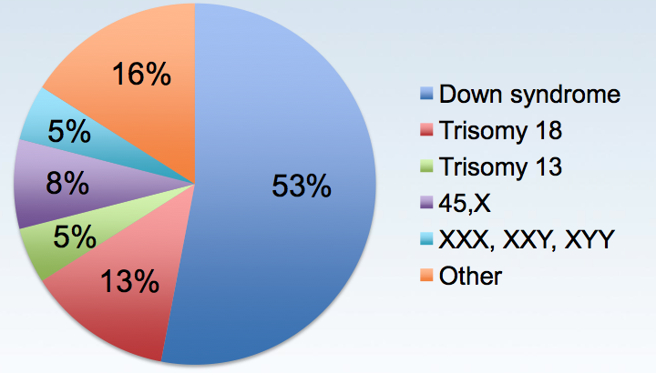
Μη επεμβατικός ΠΕ χρωμοσωμικών ανωμαλιών του εμβρύου
^{Wellesley et al., 2012}

Slide 50
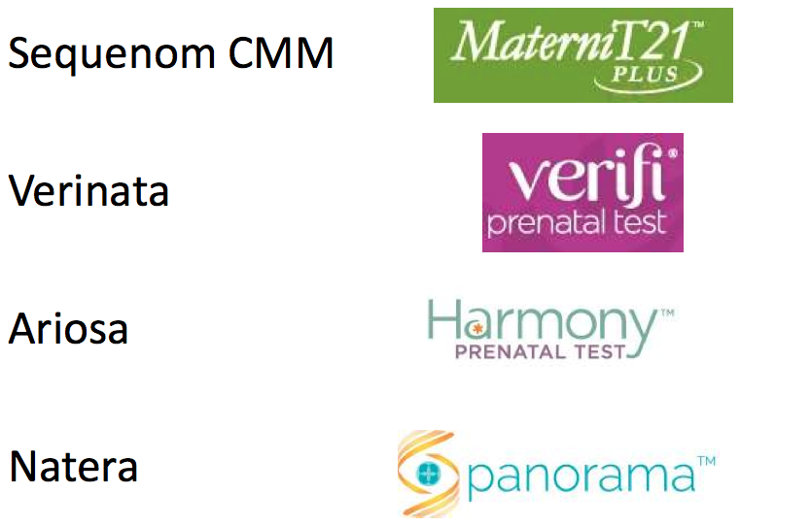
Εταιρείες που δραστηριοποιούνται στο μη επεμβατικό ΠΕ χρωμοσωμικών ανωμαλιών του εμβρύου

Slide 51
Τύποι MPS στο μη επεμβατικό ΠΕ χρωμοσωμικών ανωμαλιών του εμβρύου
Massively Parallel Shotgun Sequencing
Targeted
Sequencing
Targeted
Sequencing
Sequenom
MaterniT21TM
Verinata
Verifi®
Ariosa
HarmonyTM
Natera
PanoramaTM
Αλληλούχιση και μέτρηση των θραυσμάτων DNA
SNPs
sMPS: Αλληλούχιση όλων των θραυσμάτων (Sequenom, Verinata)
tMPS:
- Ariosa: Αλληλούχιση 400 μη πολυμορφικών θέσεων/χρωμόσωμα, μεγέθους 56 bp
- Natera: Αλληλούχιση 10.000 SNPs στα υπό μελέτη χρωμοσώματα

Slide 52
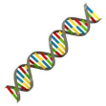
Χρωμόσωμα 21
Χρωμόσωμα 3

Slide 53


Χρωμόσωμα 21
Χρωμόσωμα 3
Αναμενόμενα ποσοστά: 20% 80%
Ποσοστά σε Τ21 : 25% 75%

Slide 54


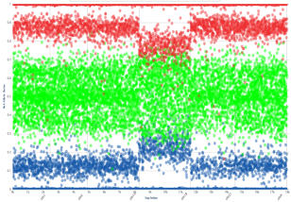
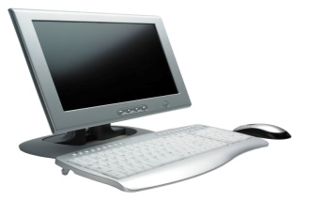
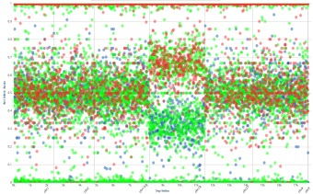

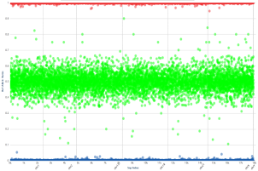
SNP Targeted Sequencing
Πλάσμα: μητρικό και εμβρυικό DNA
Γονότυπος μητέρας + εμβρύου
SNP
Sequencing
Περιφερικό αίμα εγκύου
Αλγόριθμος
Γονότυπος εμβρύου
Στοιβάδα λεμφοκυττάρων: μητρικό DNA
Γονότυπος μητέρας
Δυνατότητα ανίχνευσης μονογονεικής δισωμίας και τριπλοιδίας

Slide 55
Εμπορικά διαθεσιμα kits για μη επεμβατικό
Εταιρεία | Μέθοδος | Αποτέλεσμα | Χρωμοσώματα
Sequenom Laboratories MaterniT21 PLUS | sMPS | Θετικό Αρνητικό | 21, 18, 13, X,Y Προαιρετικά: 22q, 5p, 1p36, 15q,11q, 8q, 4p
Verinata verifi® | sMPS | Ανιχνευση ανευπλοιδίας Πιθανή ανευπλοειδία Αρνητικό για ανευπλοιδία | 21, 18, 13 Προαιρετικά : X, Y, 22q, 5p, 1p36, 15q
Ariosa Harmony™ | tMPS | Εκτίμηση κινδύνου με συνυπολογισμό ηλικίας μητέρας και ηλικίας κύησης | 21, 18, 13 Προαιρετικά : X, Y
Natera Panorama™ | SNP tMPS | Εκτίμηση κινδύνου με συνυπολογισμό ηλικίας μητέρας και ηλικίας κύησης | 21, 18, 13, X, Y Προαιρετικά: 22q, 5p, 1p36, 15q

Slide 56

Xρησιμοποίηση του test για πληθυσμιακό έλεγχο κυήσεων υψηλού κινδύνου για χρωμοσωμικές ανωμαλίες με τη προϋπόθεση να συνοδεύεται από γενετική συμβουλευτική και τα θετικά ευρήματα να επιβεβαιώνονται με επεμβατικό ΠΕ.
Οι δυνατότητες της τεχνικής έχουν εκτιμηθεί για τη διάγνωση Τ21, Τ18 & Τ13 σε μονήρεις κυήσεις υψηλού κινδύνου για χρωμοσωμικές ανωμαλίες.
Αρνητικό αποτέλεσμα δεν σημαίνει απαραίτητα φυσιολογικό έμβρυο.
ISPD Position Statement April 2013

Slide 57

Μη επεμβατικός ΠΕ Τ21: Μετα-ανάλυση
  DR: 99.0% (95% CI 98.2- 99.6)
  FPR: 0.08% (95% CI 0.03- 0.14)
Gil & Nicolaides, 2014

Slide 58
Μη επεμβατικός ΠΕ T18, T13 και ανωμαλιών των χρωμοσωμάτων του φύλου: Μετα-ανάλυση
 | Ευαισθησία | Ψευδώς θετικά
T 18 | 96.8% (95% CI 94.5- 98.4) | 0.15% (95% CI 0.08- 0.25)
T 13 | 92.1% (95% CI 85.9- 96.7) | 0.20% (95% CI 0.04- 0.46)
Mονοσωμία X | 88.6% (95% CI 83.0- 93.1) | 0.12% (95% CI 0.05- 0.24)
Αλλές ανωμαλίες των χρωμοσωμάτων του φύλου (ΧΧΧ, ΧΥΥ, ΧΧΥ) | 93.8% (95% CI 85.9- 98.7) | 0.12% (95% CI 0.02- 0.28)
Gil & Nicolaides, 2014

Slide 59
ΜΟΡΙΑΚΗ ΒΙΟΛΟΓΙΑ ΣΤΗ ΜΑΙΕΥΤΙΚΗ & ΓΥΝΑΙΚΟΛΟΓΙΑ
Α. Κολιαλέξη
Εργαστήριο Ιατρικής Γενετικής &
Γ’ Μαιευτική/Γυναικολογική Κλινική
Συριστατίδης Χαράλαμπος
Επίκουρος Καθηγητης
Μαιευτήρας – Χειρουργός Γυναικολόγος
Μονάδα Υποβοηθούμενης Αναπαραγωγής
Γ΄ Μαιευτική και Γυναικολογική Κλινική
Π.Γ.Ν. «Αττικόν»
Ιατρική Σχολή
Εθνικό και Καποδιστριακό Πανεπιστήμιο Αθηνών

